Slide 1

北师大版 六年级上册 第四单元 百分数
第一课时
第二课时

Slide 2
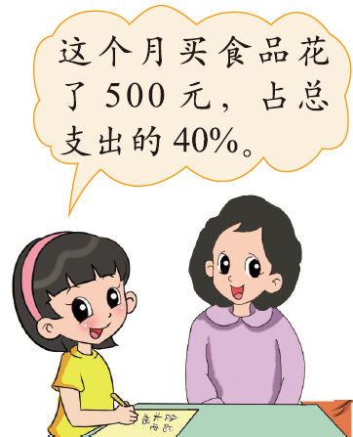

Slide 3

40%
500元
？元
总支出×40%＝买食品的钱数
解：设乐乐家这个月总
支出为 元。
40% ＝500
＝500÷40%
答：乐乐家这个月总支出为
1250元。
＝1250

Slide 4

1.足球赛举办单位决定把1400张门票免费送给学生，
免费送出的门票正好占足球场座位总数的5%，这
个足球场共有多少个座位？
⑴找到题中的等量关系，画一画，说一说。
⑵列出方程进行解答。
解：设这个足球场共有 个
座位。
5%
5% ＝1400
1400张
＝1400÷5%
？张
＝28000
座位总数×5%＝送出门票数
答：这个足球场共有28000个座位。

Slide 5

2.某种花生仁的出油率约是42%，要榨1050kg的油，
需要这种花生仁多少千克？
解：设需要这种花生仁 千克。
42% ＝1050
＝1050÷42%
＝2500
答：需要这种花生仁2500千克。

Slide 6
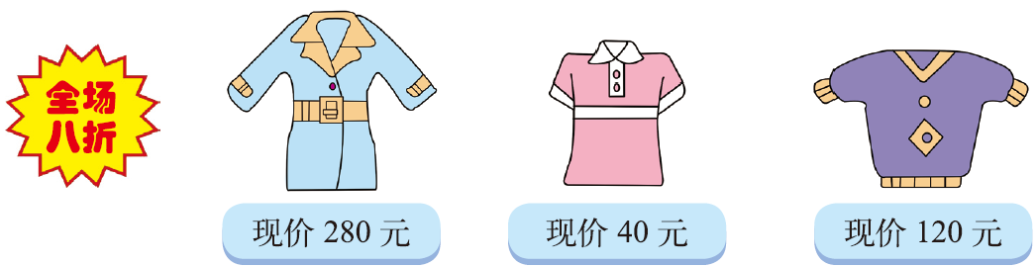

3.某商场服装一律八折出售，你知道下面几件服装的
原价是多少吗？算一算。

Slide 7

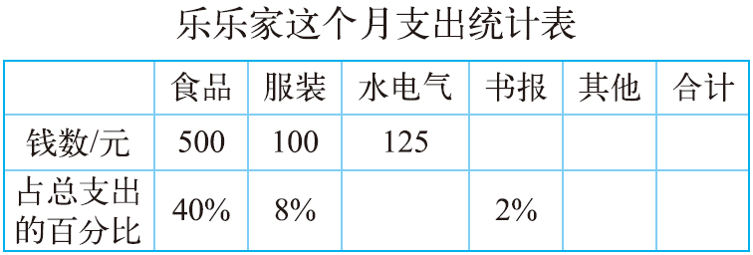


Slide 8
4.学校图书馆现有书的情况如下表。
类别 | 本数 | 占总数的百分比
科技类 | 2400 | 20%
故事类 | 3600
学科类 |  | 50%
⑴学校图书馆共有多少本书？
⑵请把上面的统计表填写完整。

Slide 9
5.据统计，人们在饭店吃饭，一般会浪费10%的饭菜。照这样计算，如果某省上半年饭店营业额为50亿元，那么该省上半年仅在餐桌上造成的浪费约有多少亿元？

Slide 10

6.解方程。

Slide 11
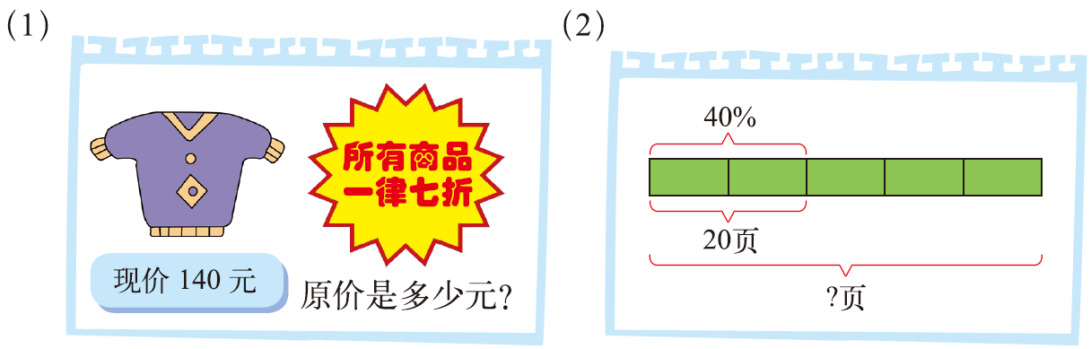
7.列式计算。

Slide 12
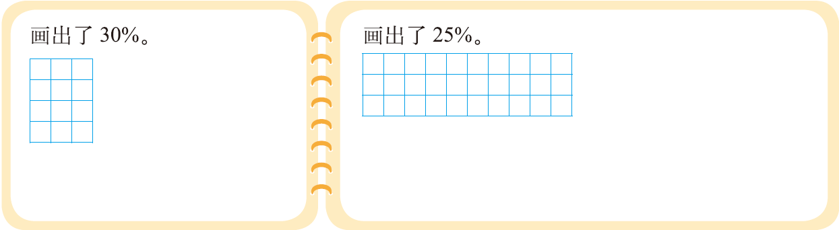
8.把下面的方格图补充完整。

Slide 13
9.请统计你家上个月的支出情况，支出项目可分为食
品、服装、书报等。算一算每个项目的支出占总支
出的百分比，并绘制成统计表。

Slide 14
